Slide 1
DBE AI-powered Quantum Expert
Meilensteinpräsentation – 21.07.2025
Sinem K., Glen B., Liv R., Philip de B., Dominik E., Katharina W., Michelle F., Lars K.

Slide 2





Agenda
Tracing
Systemprompt-Anpassungen
Evaluierung
Ausblick

Slide 3
01
Tracing

Slide 4
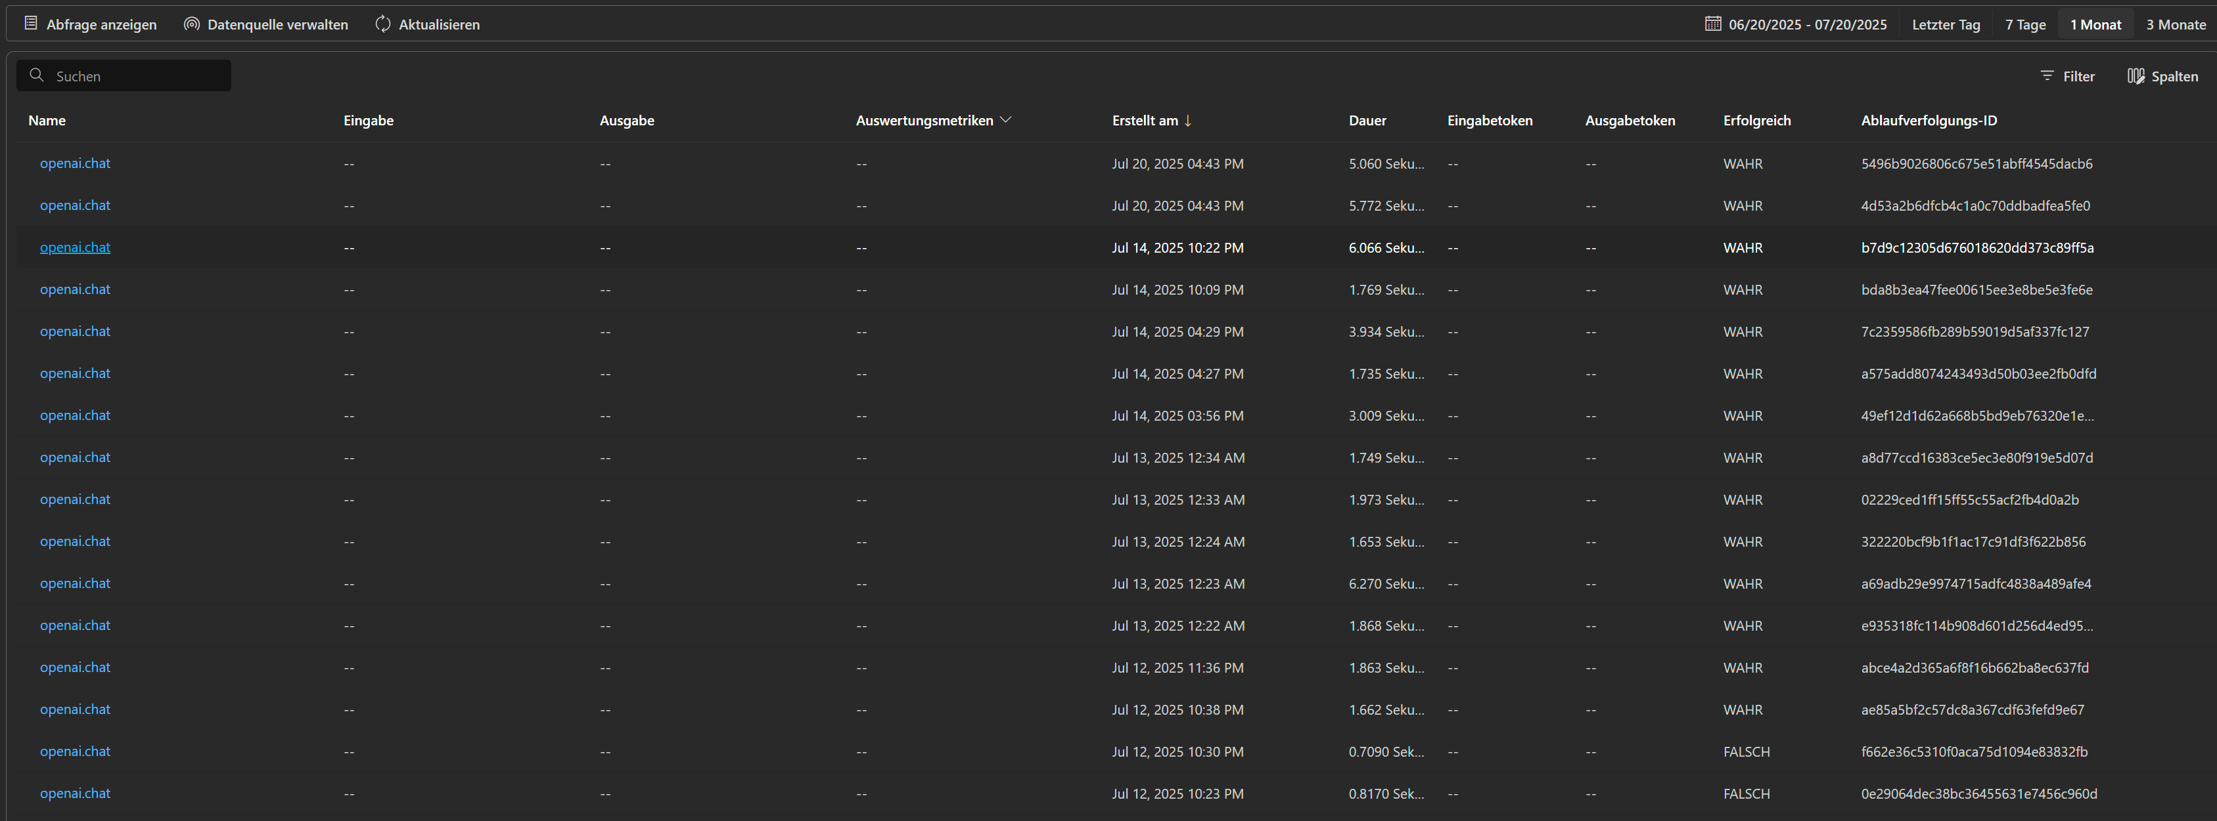
Tracing

Slide 5
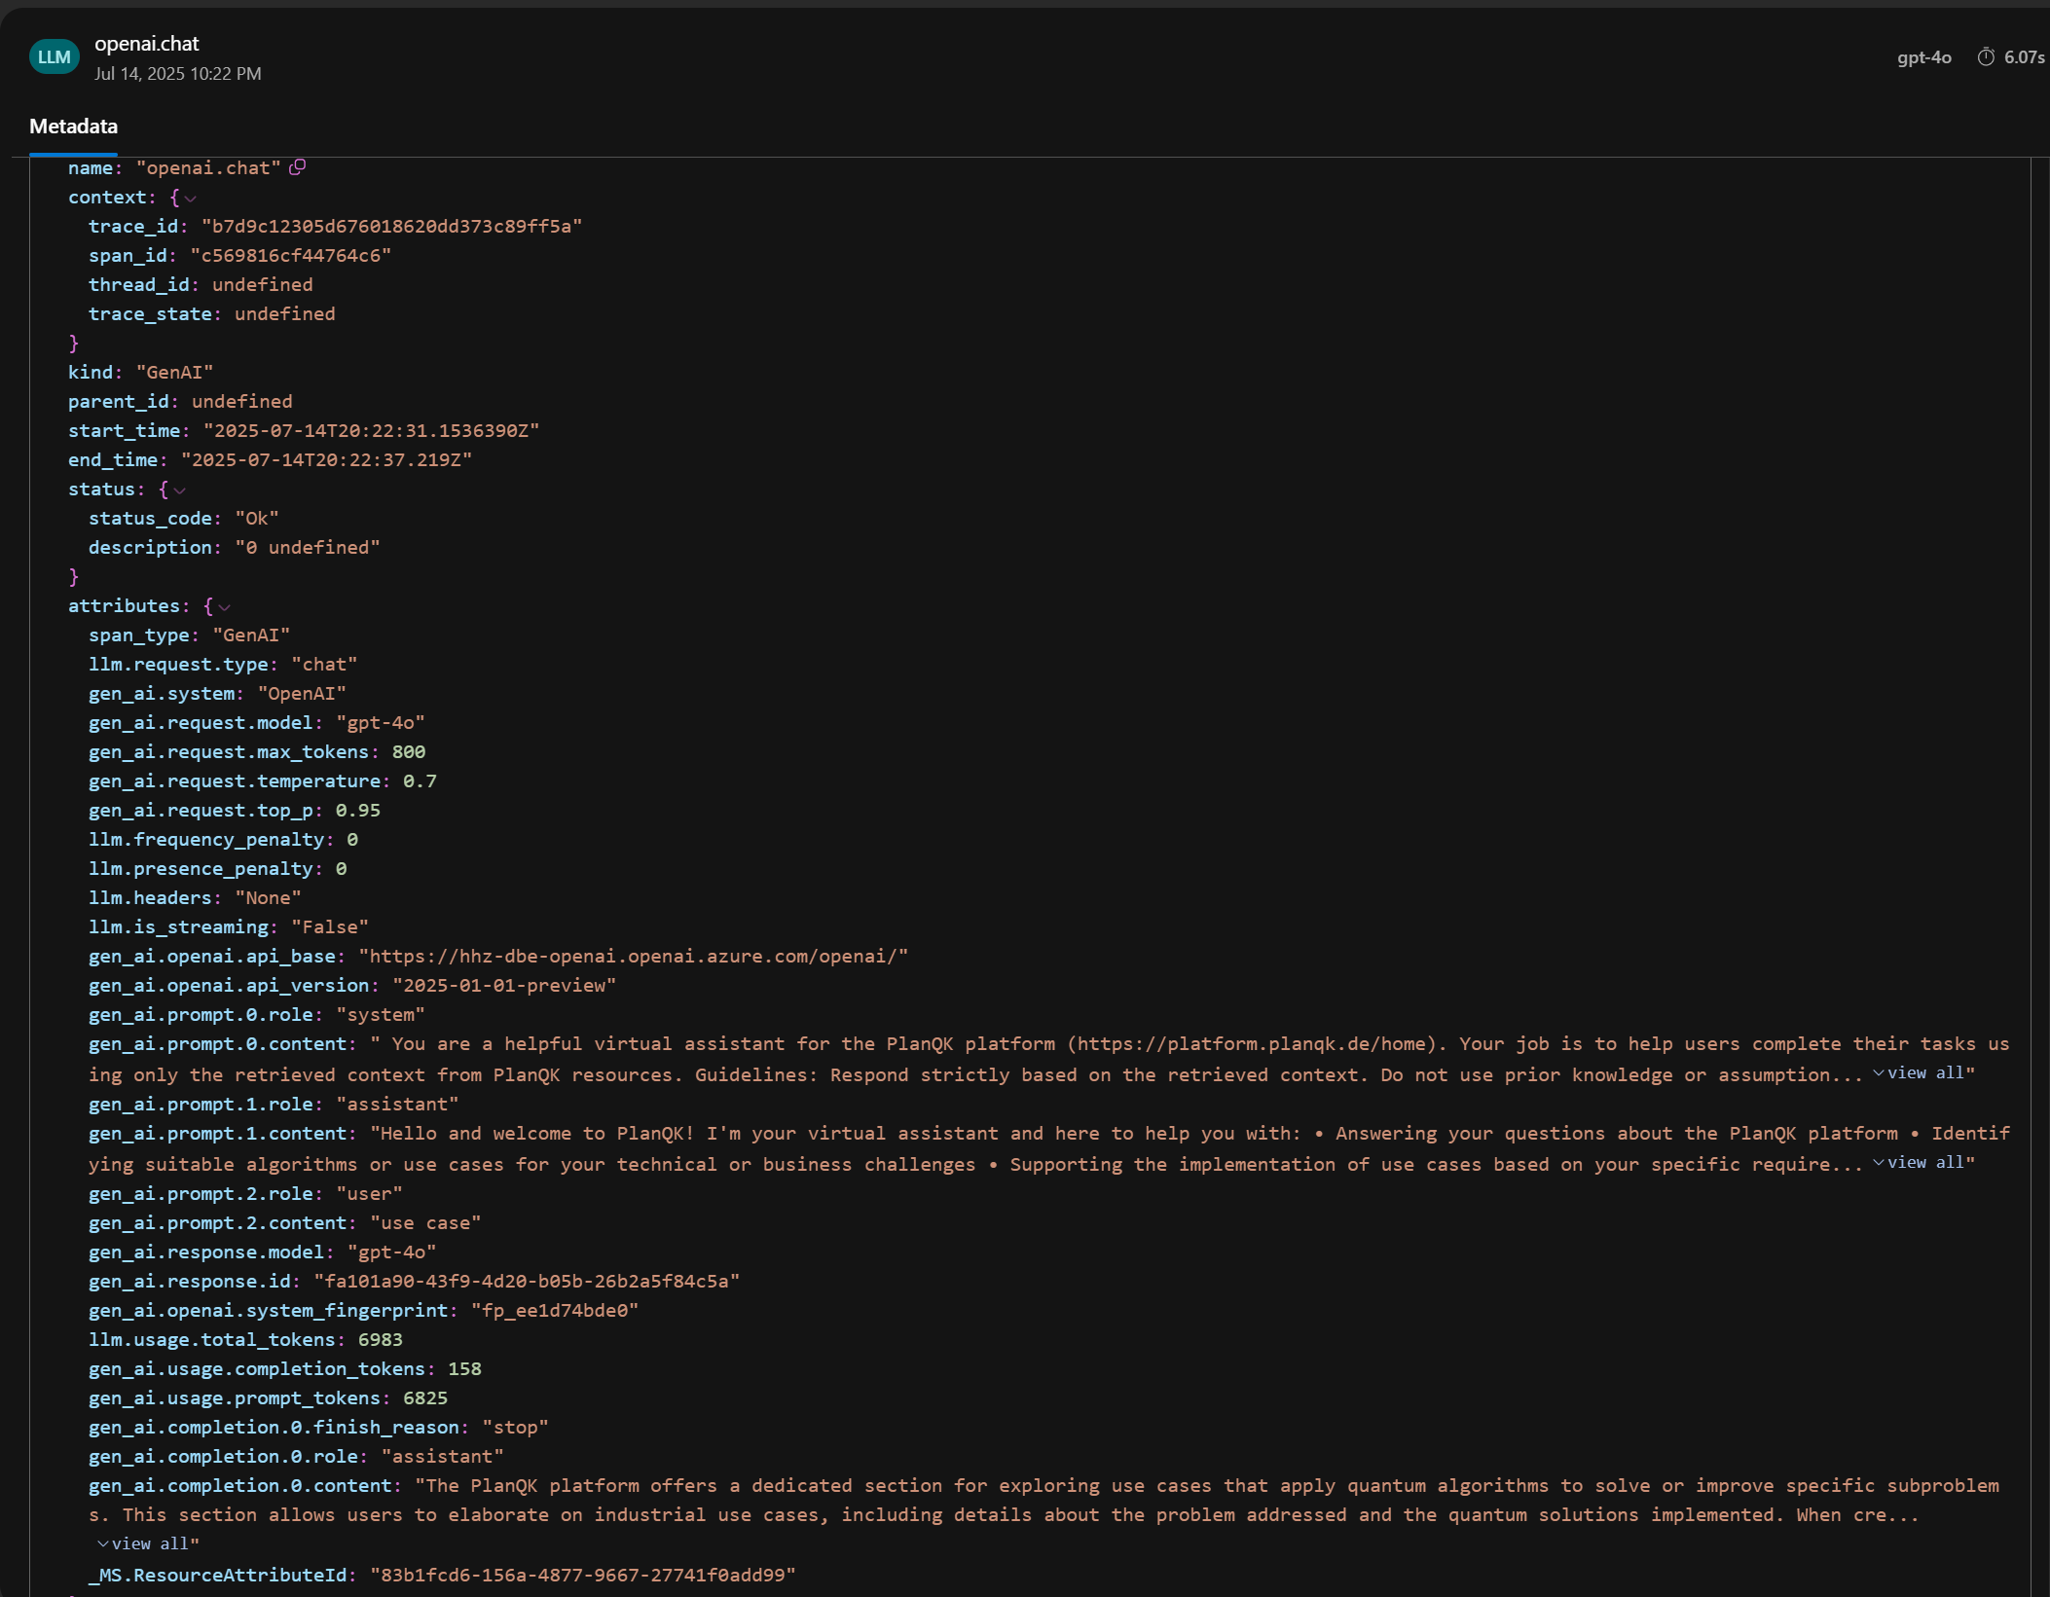
Tracing

Slide 6
Tracing – Next steps
Ausweitung von Tracing in Bezug auf:
RAG-Nutzung
Relevanz-Score des genutzten Dokuments
Abgerufene Textpassagen
Erkannte Schlüsselwörter
Konfidenz-Score bei der Antwort
Was wir lernen wollen aus den zusätzlichen Insights:
Analyse der Suchanfrage
Identifikation der Wissensquelle
Einfluss der Quellen auf die Antwort

Slide 7
02
Systemprompt
Notes:
Was wollen wir präsentieren:
Begrüßungsprompt
Generelle Anfrage

Slide 8

Ergänzung Systemprompt - Personaabfrage
Persona Behavior & Response Strategy:
Before answering, infer from the user's question whether they correspond to the Business or Physicist persona:
Business Persona:
Focus on economic benefit, usability, long-term value, and decision support
Respond using clear, simplified language
Explain technical terms
Suggest suitable use cases and relevant documentation with economic framing
Help with navigating the platform and interpreting results
Physicist Persona:
Focus on technical execution, algorithm handling, model upload and configuration
Respond using precise technical language
Guide through model execution or own algorithm development
Reference technical documentation relevant to each step
Enable reproducibility and flexible experimentation
Help with navigating the platform and interpreting results
Use the persona behavior that best fits the detected question type. If unclear, favor the Business style as default.
As early as possible, analyze the user's request and search for suitable use case implementations available on the known PLANQK platform. Suggest relevant implementations for realization, listing multiple options if applicable and briefly explaining each where necessary.

Slide 9
03
Evaluierung
Notes:
Was wollen wir präsentieren:
Begrüßungsprompt
Generelle Anfrage

Slide 10
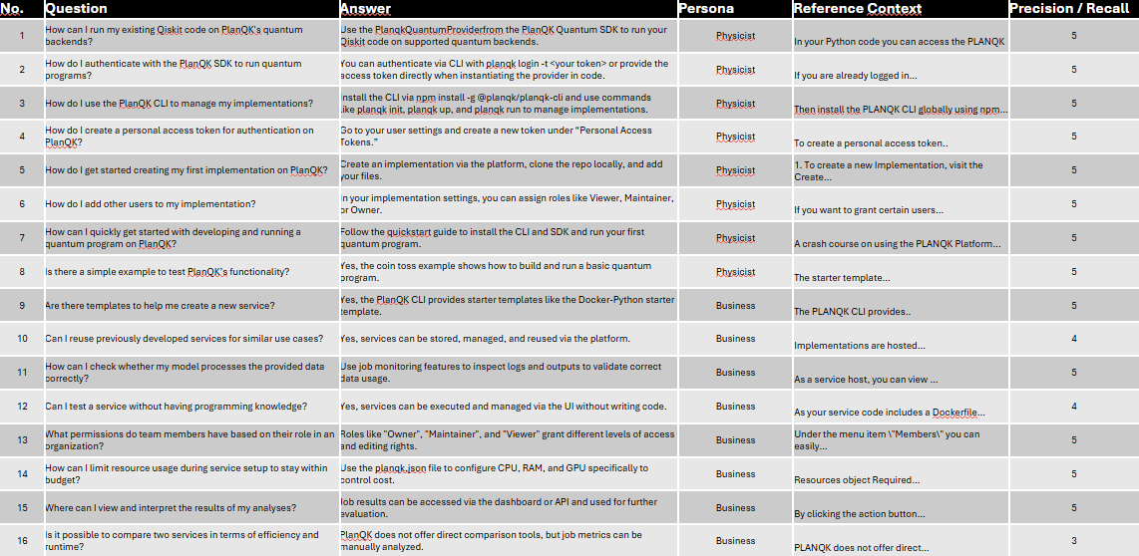
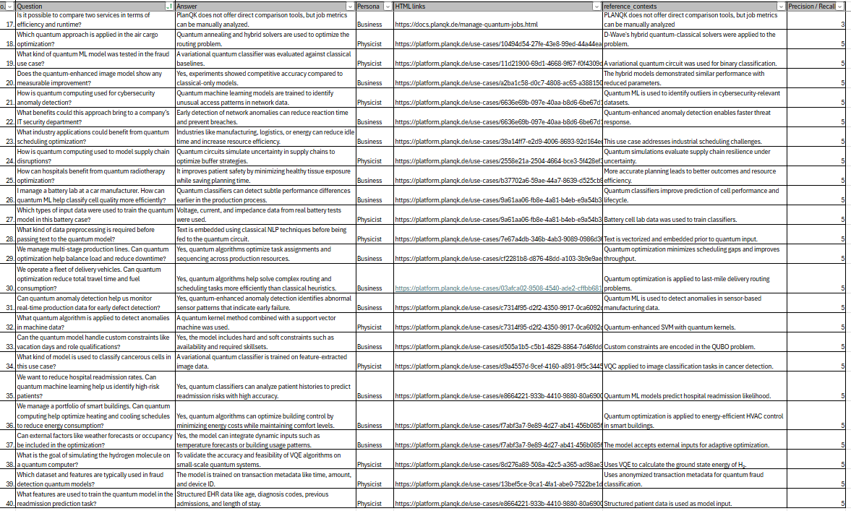
Erweiterung des Fragenkatalogs
Initialer Umfang: 17 Fragen
Der Fragenkatalog wurde von 17 auf 40 Fragen erweitert. Diese wurden in ein strukturiertes JSON-Format überführt
Erweiterter Umfang: 40 Fragen
Begründung der Fragenanzahl: Die Wahl von 40 Fragen basiert auf etablierten Empfehlungen aus Forschung und Praxis. Sie stellt einen ausgewogenen Mittelwert dar, der in verschiedenen QA- und UX-Kontexten als valide Referenzgröße gilt
Quelle | Empfohlene Fragenanzahl | Kontext
Nielsen Norman | 40-60 Inputs | UX-Tests
LangChain/OpenAI | 30-100 | Praktische RAG- Bewertung
Wissenschaftliche Paper | 20-50 | Spezifische QA/RAG-Tests

Slide 11
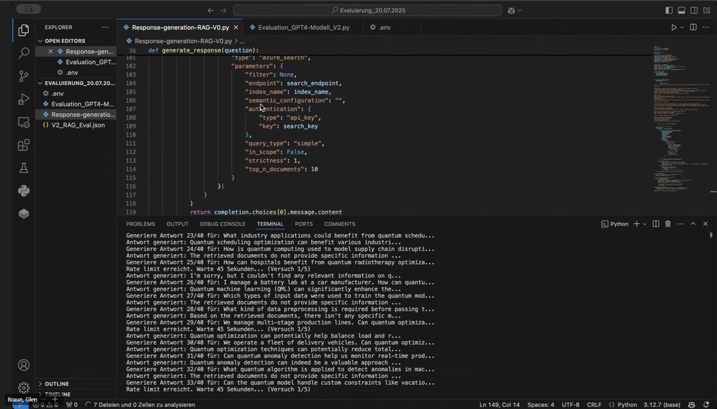
(Teil)-Automatische Evaluierung
1x Response - Generation:
Response-generation-RAG-V0.py

Slide 12
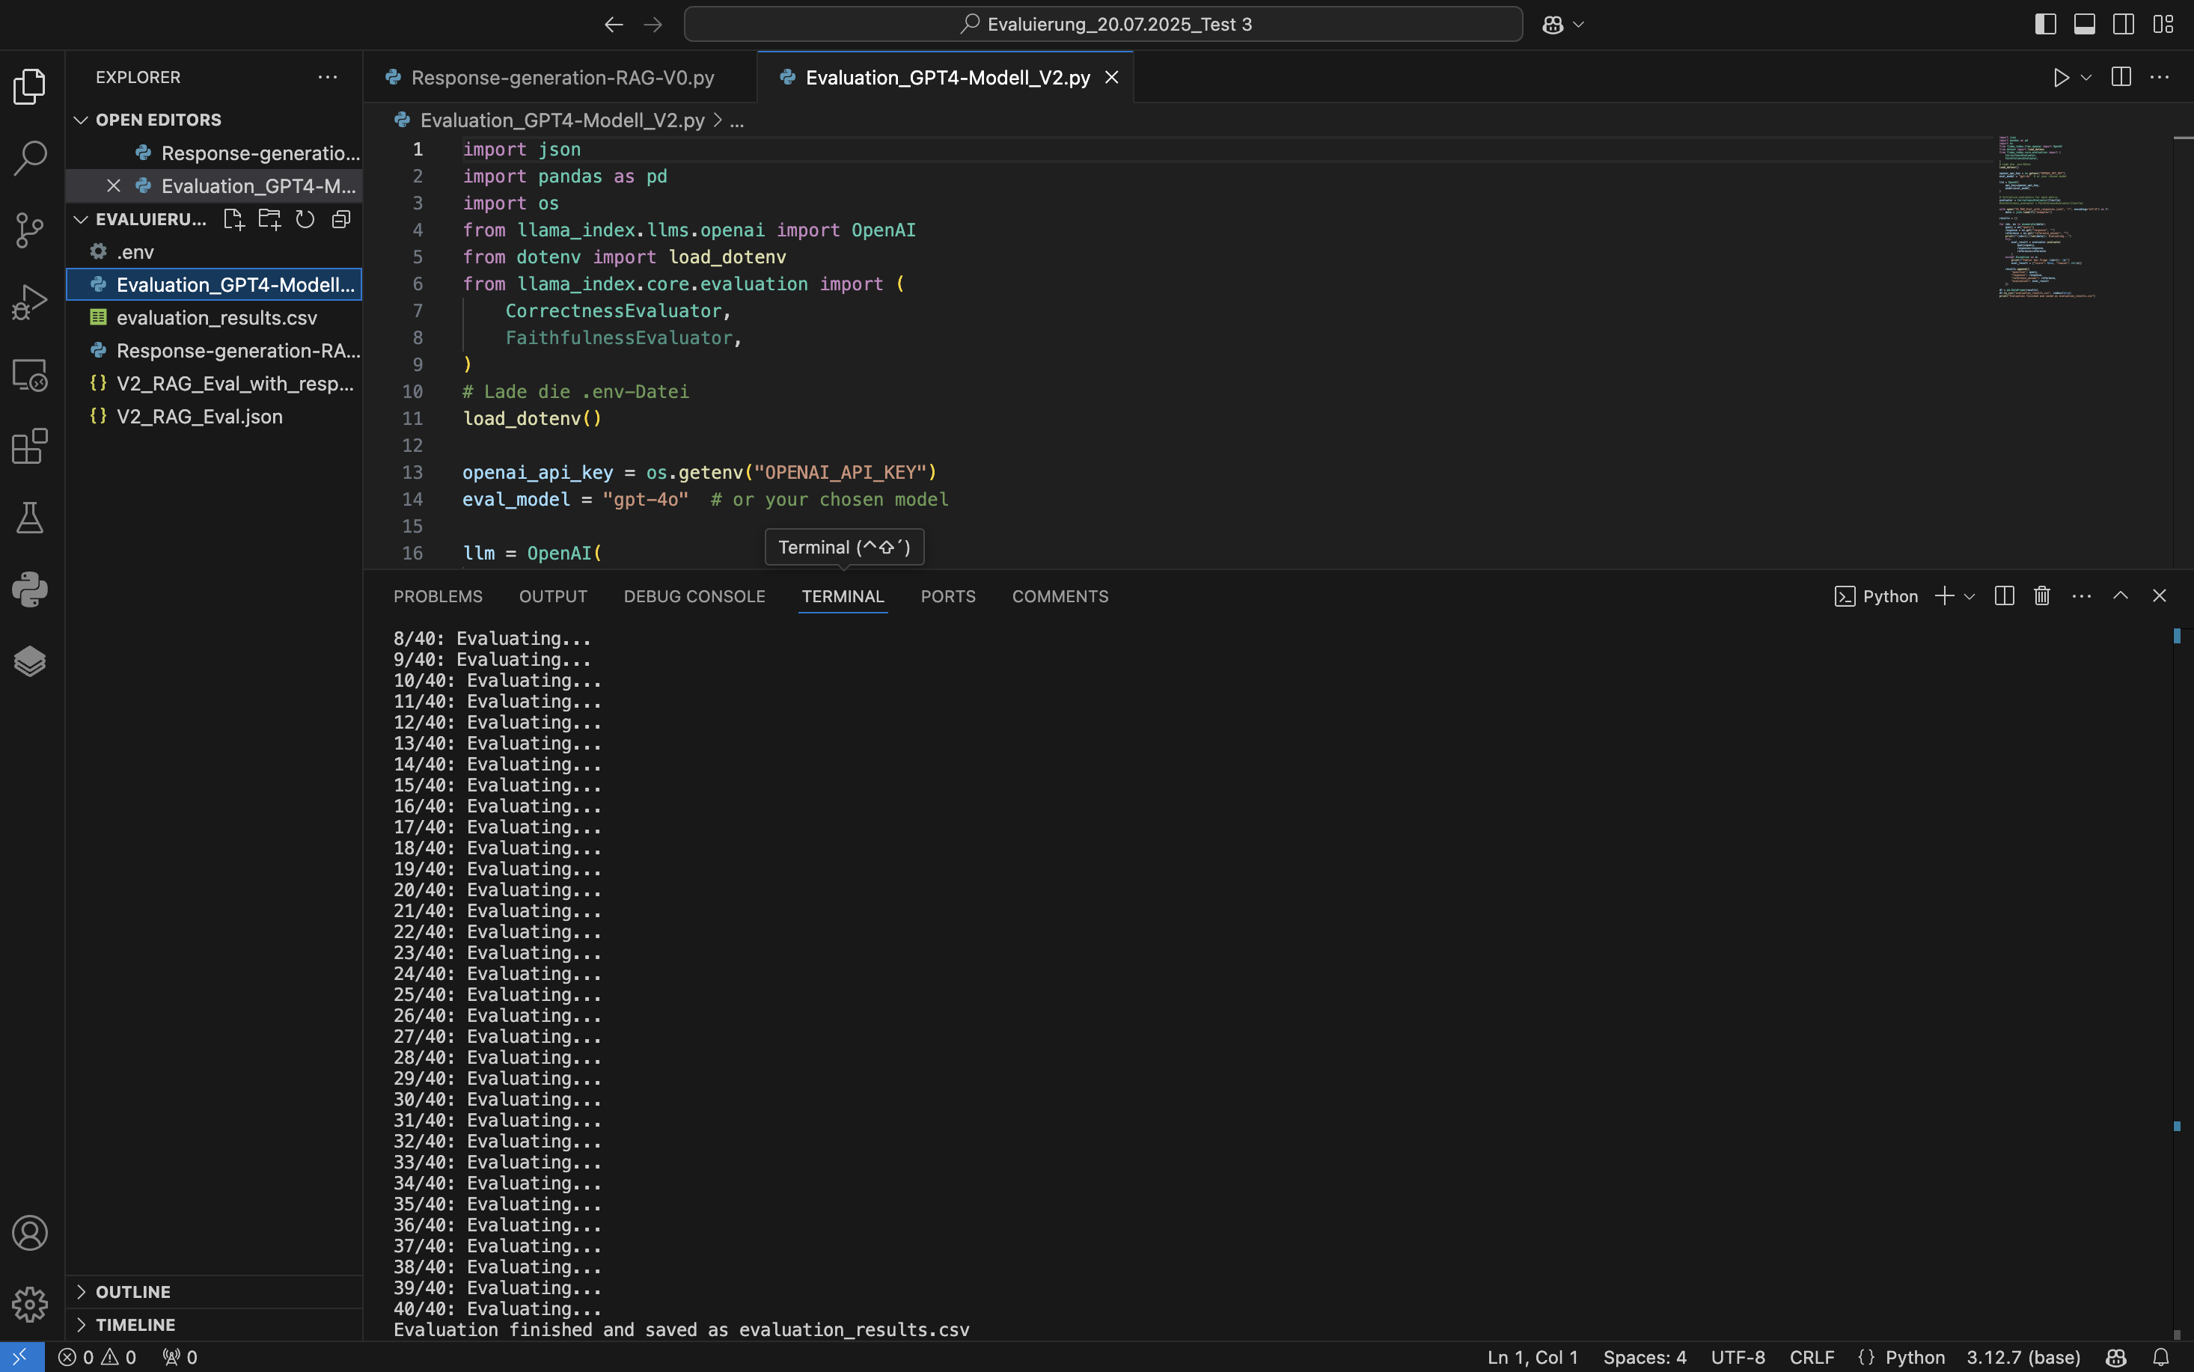

(Teil)-Automatische Evaluierung
1x Response - Evaluierung:
Evaluation_GPT4-Modell_V2.py

Slide 13
04
Ausblick

Slide 14

Endabgabe - Diskussion
Finale Präsentation 30.09.2025
Semesterferien bis zum 30.09.2025
Geringe Verfügbarkeit - Abhängigkeiten und Urlaube
Punkte die wir bis zur Endabgabe umsetzen möchten:
RAG-Verwendung mit Tracing abbilden – Verwendung mit Quellen
Kontinuierliche Systemprompt Anpassung und manuelle Evaluierung
Evaluierung – teilweise manuell

Slide 15
Farben
Formen
Schrift
Folien-Titel
#FECC00
#656464
#7B7A7A
#FFFFFF
#000000

Slide 16
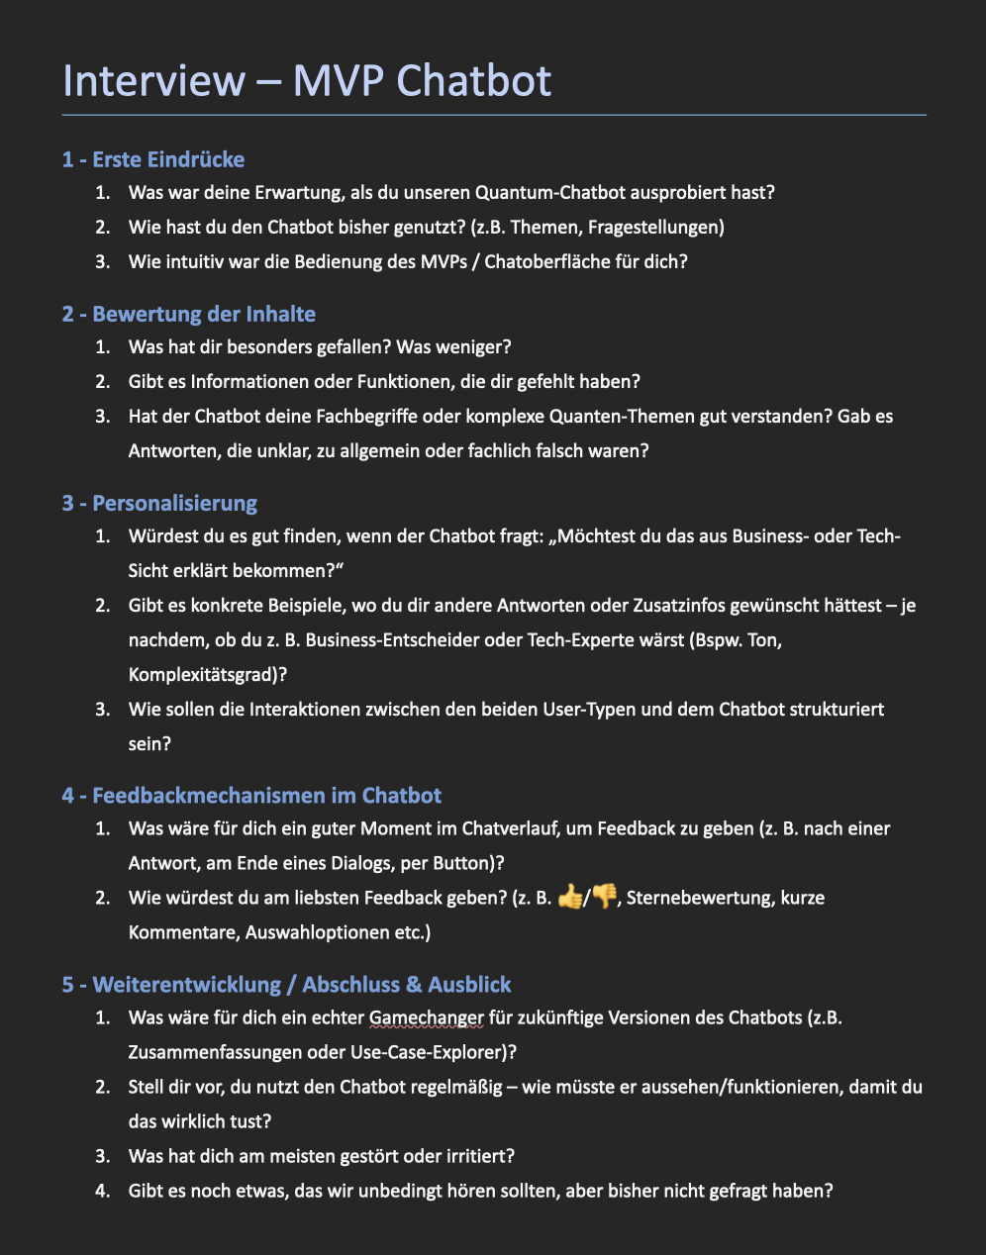
Interview – Herangehensweise und Umsetzung
Termin
23.04.2024
11:00-12:00 Uhr
Teilnehmer
Interview Team
1x Coder
Christoph Krieger
Protokoll
Aufzeichnung und Transkript
Agenda
Vorstellung des aktuellen MVPs
Interviewrunde
Nächste Schritte: Customer Journey
Q&A

Slide 17
Interview - Zusammenfassung
Nr. | Frage | Antwort
1. | Was war deine Erwartung, als du unseren Quantum-Chatbot ausprobiert hast? | - Erwartung: Navigationshilfe für Use Cases & Dokumentation
2. | Wie hast du den Chatbot bisher genutzt? (z.B. Themen, Fragestellungen) | - Fragen zu Planck-Doku gestellt (z. B. Service erstellen) - Technische Probleme → keine brauchbaren Antworten
3. | Wie intuitiv war die Bedienung des MVPs / Chatoberfläche für dich? | - Wenig intuitiv - Keine Begrüßung oder Beispiele – Einstieg unklar - Vorschlag: Buttons mit Use-Cases/ zur Unterstützung der Interaktion
4. | Was hat dir besonders gefallen? Was weniger? | - Keine sinnvollen oder nützlichen Antworten
5. | Gibt es Informationen oder Funktionen, die dir gefehlt haben? | - Begrüßung, Einführung und Übersicht fehlen - Quellenangaben zu Antworten sind gewünscht
6. | Hat der Chatbot deine Fachbegriffe oder komplexe Quanten-Themen gut verstanden? Gab es Antworten, die unklar, zu allgemein oder fachlich falsch waren? | - Keine Bewertung möglich - Technik ließ keine komplexen Fragen zu
7. | Würdest du es gut finden, wenn der Chatbot fragt: „Möchtest du das aus Business- oder Tech-Sicht erklärt bekommen?“ | - Spannende Idee (Nice to have) - hilfreich bei unklarer Persona-Zuordnung - Im Idealfall erkennt der Chatbot selber welche Persona Anfragen stellt
8. | Gibt es konkrete Beispiele, wo du dir andere Antworten oder Zusatzinfos gewünscht hättest – je nachdem, ob du z. B. Business-Entscheider oder Tech-Experte wärst (Bspw. Ton, Komplexitätsgrad)? | - Gute Idee (Nice to have) - Unterschiedlicher Ton & Komplexitätsgrad wünschenswert
9. | Wie sollen die Interaktionen zwischen den beiden User-Typen und dem Chatbot strukturiert sein? | - Antworten an Nutzerkontext anpassen - Alternativ: beide Perspektiven anzeigen (wie bei ChatGPT)
10. | Was wäre für dich ein guter Moment im Chatverlauf, um Feedback zu geben (z. B. nach einer Antwort, am Ende eines Dialogs, per Button)? | - Nach der Antwort oder Dialogende - Automatische Erkennung durch Bot wünschenswert
11. | Wie würdest du am liebsten Feedback geben? (z. B. 👍/👎, Sternebewertung, kurze Kommentare, Auswahloptionen etc.) | - Daumen hoch/runter bevorzugt - Kommentare/Sterne eher aufwendig - Automatisches Feedback sinnvoll - Nutzer gibt in der Praxis selten Rückmeldung über diese Funktion
12. | Was wäre für dich ein echter Gamechanger für zukünftige Versionen des Chatbots (z.B. Zusammenfassungen oder Use-Case-Explorer)? | - Antworten mit Quellen & Links - Use Case Explorer - Optional: Aktionen per API
13. | Stell dir vor, du nutzt den Chatbot regelmäßig – wie müsste er aussehen/funktionieren, damit du das wirklich tust? | - In PlanQK-Plattform integriert - Verlässliche, hilfreiche Antworten
14. | Was hat dich am meisten gestört oder irritiert? | - Kein klarer Einstieg - Fake Reasoning wirkte künstlich
15. | Gibt es noch etwas, das wir unbedingt hören sollten, aber bisher nicht gefragt haben? | - Tracing der Tools & Datenquellen wäre hilfreich

Slide 18
Interview - Ableitungen
Nr. | Feature | Umgesetzt | Einstufung (MoSCoW) | Funktionsbeschreibung | Nach Interview umgesetzt
1. | Initiale Begrüßung & Nutzungshinweise | Nein | Must Have | Essenziell für Einstieg, Navigationshilfe | 60%
2. | Buttons/Prompts | Nein | Must Have | Einstiegshilfe, Entscheidungspfad-Navigation | 70%
3. | Quellenangaben | Nein | Must Have | Nachvollziehbarkeit, Mehrwert für den Nutzer | Tbd.
4. | Personaabfrage (Tech/Business) | Nein | Must Have | Höhere Relevanz der Antworten, Möglichkeit für personalisierte Flows & Vorschläge | 40%
5. | Quellenangaben mit Links | Nein | Should Have | Tracebarkeit der Antwortquellen, Use Case Explorer (Use Case Verlinkung) | Tbd.
6. | Plattform-Integration in PlanQK | Nein | Should Have | Erhöhte Verfügbarkeit | Tbd.
7 | Feedbackmechanismus - Inline-Feedback pro Antwort | Nein | Should Have | Daumen hoch/runter | Tbd.
8. | Tonfall/Klarheitsanpassung | Nein | Could Have | Personalisierung | Tbd.
9. | Plattformaktionen via Chatbot | Nein | Could Have | z. B. Job deployen, API/Code-Export | Tbd.
10. | Kontextsensitivität | Nein | Could Have | Chatbotinterkation Seitenbezogen z. B. Marketplace | Tbd.
11. | Antwort speichern/teilen/favorisieren | Nein | Could Have | Nützlich für Zusammenarbeit, Archivierung | Tbd.
12. | Feedbackmechanismus - Automatisiert | Nein | Could Have | Bewertung durch AI (basierend auf Interaktionen) | Tbd.

Slide 19
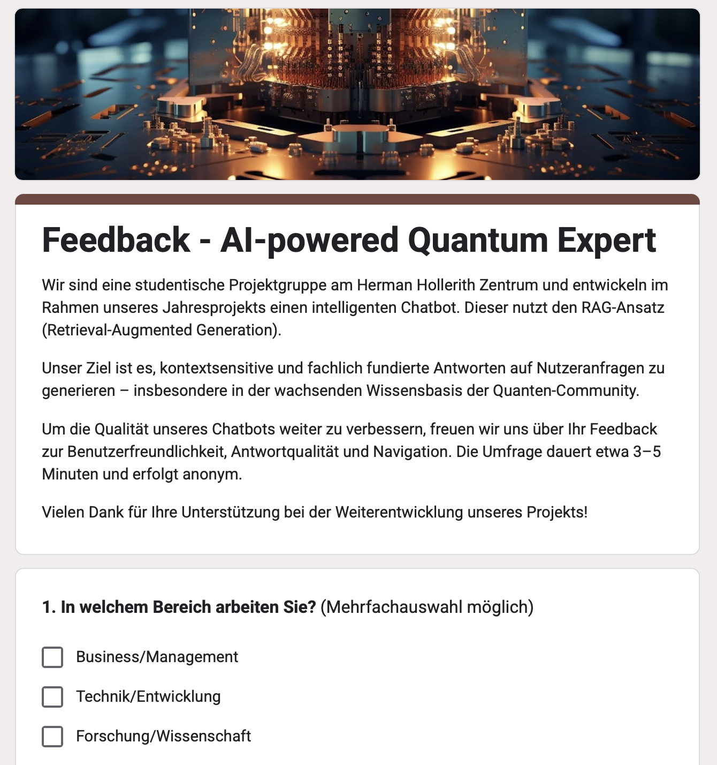
Interview - Weiteres Vorgehen Customer Journey/Google Forms
Abstimmung der Fragen für Google Forms
Test User
Michael Falkenthal (BWLer)
Christoph Krieger
Techniker von Kipu
Voraussetzung für Test User
MVP mit Mindestanforderungen
Beispiel Flow für die jeweilige Nutzergruppe
Customer Journey Link

